Slide 1
De Heer zei: ‘Ik heb gezien hoe moeilijk mijn volk het heeft in Egypte. Ik heb gezien hoe ze onderdrukt worden, en ik heb gehoord hoe ze om hulp roepen.
Ik weet hoe ze lijden.
Exodus 3: 7
Notes:
5

Slide 2
Nu ben ik gekomen om ze te bevrijden uit de macht van de Egyptenaren. Ik zal ze naar een land brengen waar nu andere volken wonen: Kanaänieten, Hethieten, Amorieten, Perizzieten, Chiwwieten en Jebusieten.
Het is een mooi, groot land. En er is genoeg te eten en te drinken, meer dan genoeg voor iedereen.
Exodus 3: 8
Notes:
2

Slide 3
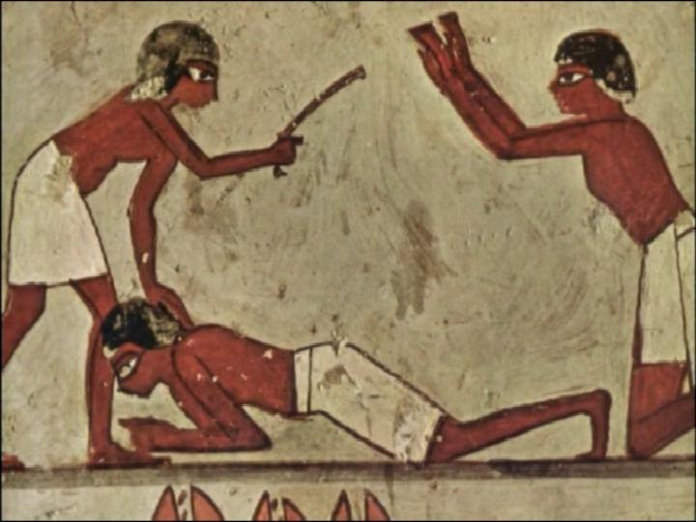
Notes:
3

Slide 4
Ik stuur jou naar de farao. Want ik heb gehoord hoe de Israëlieten om hulp roepen. En ik heb gezien hoe de Egyptenaren hen onderdrukken. Jij moet mijn volk uit Egypte weghalen.’
Maar ​Mozes​ zei tegen God: ‘Ik? Moet ik naar de ​farao​ gaan en de Israëlieten uit Egypte weghalen? Dat kan ik niet.’
Exodus 3: 9-11
Notes:
4

Slide 5
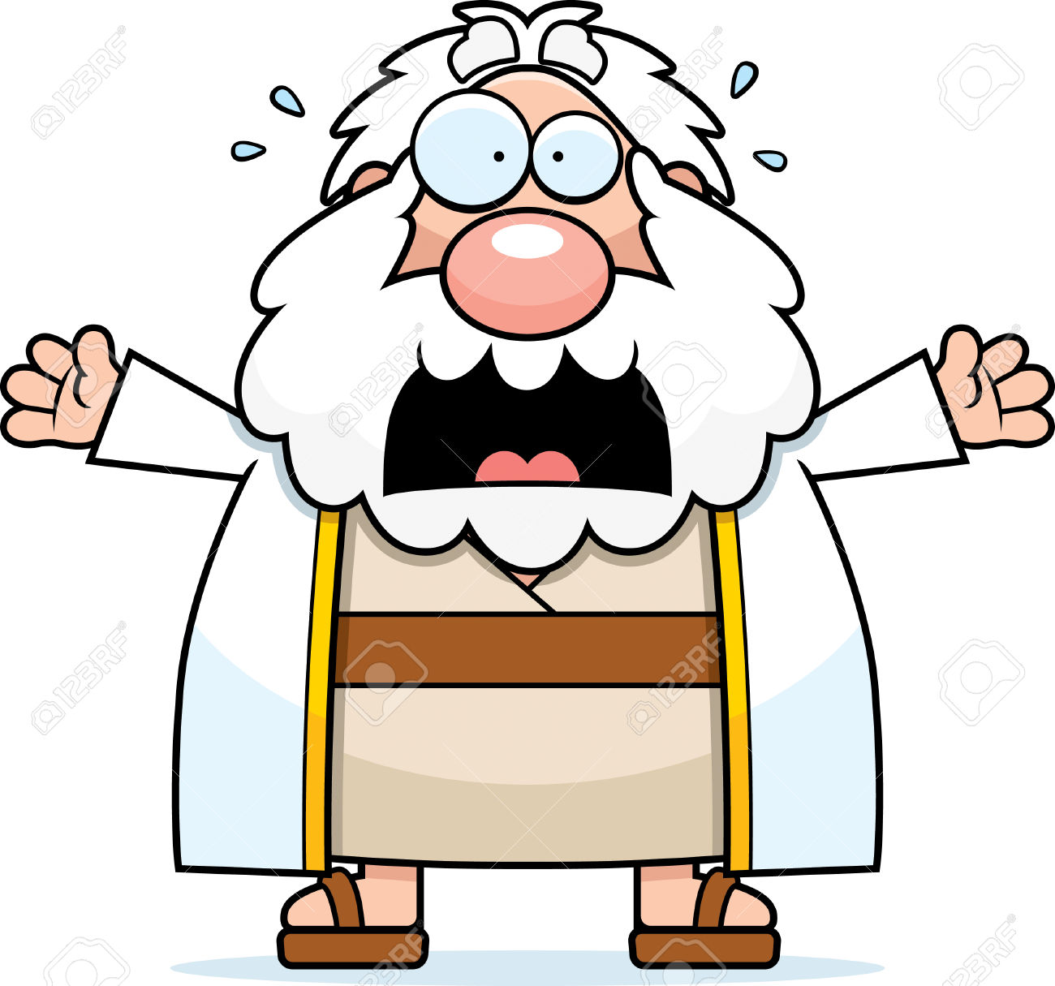
Notes:
0

Slide 6
God zei: ‘Ik zal altijd bij je zijn. Jij zult het volk uit Egypte weghalen, en hier op deze berg zullen jullie mij vereren. Dan zul je zeker weten dat ik je gestuurd heb.’
Mozes​ zei: ‘Ik moet dus tegen de Israëlieten zeggen dat de God van hun voorouders mij gestuurd heeft. Maar wat moet ik zeggen als ze vragen hoe die God heet?’
Exodus 3: 12-13
Notes:
6

Slide 7
Toen zei God: ‘Ik ben degene die er altijd is. Je moet tegen de Israëlieten zeggen dat ‘Ik ben er altijd’ je gestuurd heeft. Dat zal mijn naam zijn. Zo moeten ze mij voortaan noemen.
Ik ben de Heer, de God van hun voorouders, de God van Abraham, Isaak en Jakob.’
Exodus 3: 14-15
Notes:
7

Slide 8
Notes:
8

Slide 9
Maar ​Mozes​ zei: ‘Neem me niet kwalijk, Heer, maar stuur alstublieft iemand anders!’
Exodus 4: 13
Notes:
9

Slide 10
Toen werd de Heer boos op ​Mozes.
Hij zei: ‘Je hebt toch een broer die Aäron heet? Die kan goed spreken.
Hij komt naar je toe.
Hij is al onderweg, en hij zal blij zijn om je te zien.
Exodus 4: 14
Notes:
10

Slide 11
Jij moet hem vertellen wat hij moet zeggen. Ik zal jullie helpen en zeggen wat je moet doen.
Jij hebt de leiding, en Aäron zal namens jou tegen de Israëlieten spreken.’
Exodus 4: 15-16
Notes:
11

Slide 12
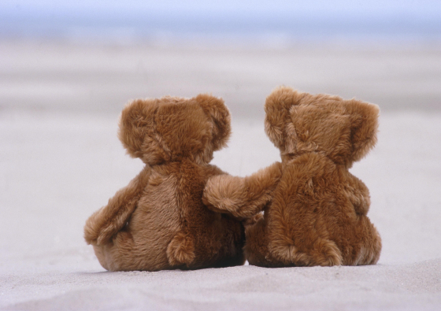
Notes:
12

